Slide 1
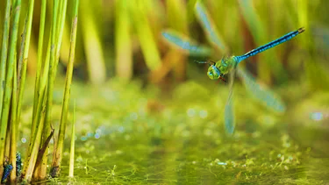
Муниципальное казённое дошкольное образовательное учреждение «Детский сад №3 п. Тёплое» Мастер класс по лепке «Стрекоза"
Подготовил воспитатель средней группы №1 Дмитриева Л.Е.

Slide 2
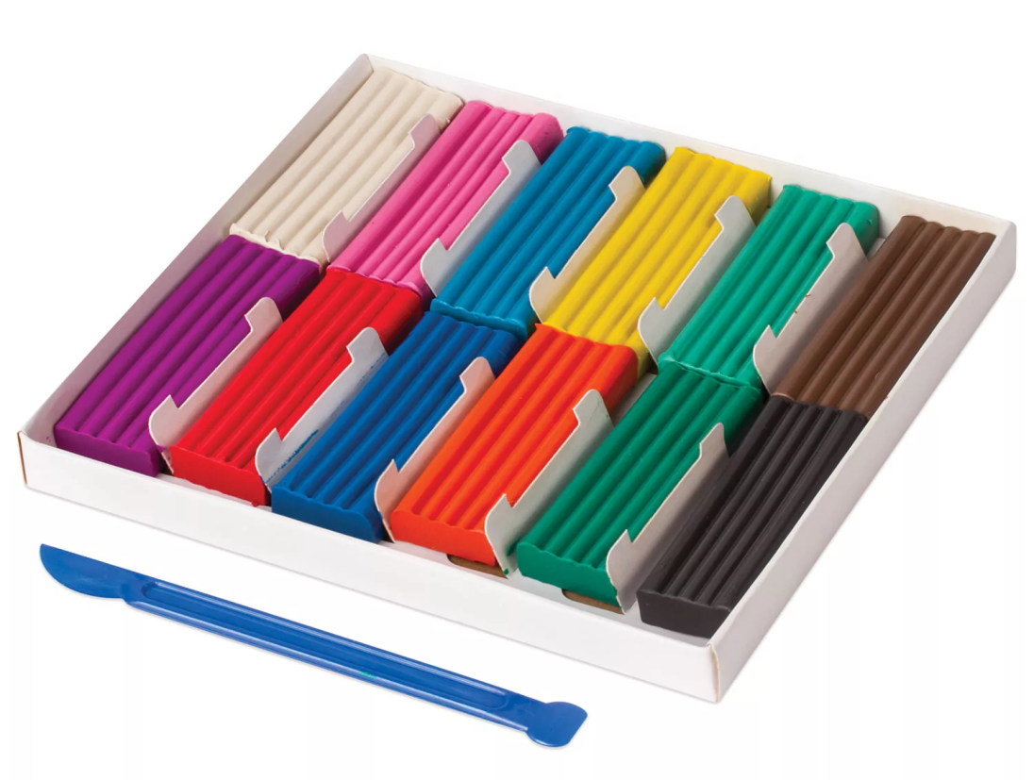
Для работы понадобятся:
Пластилин двух цветов: темный для туловища, головы и хвоста, яркий для крыльев;
Стека;
Две бусинки, можно сделать глаза из белого пластилина.

Slide 3
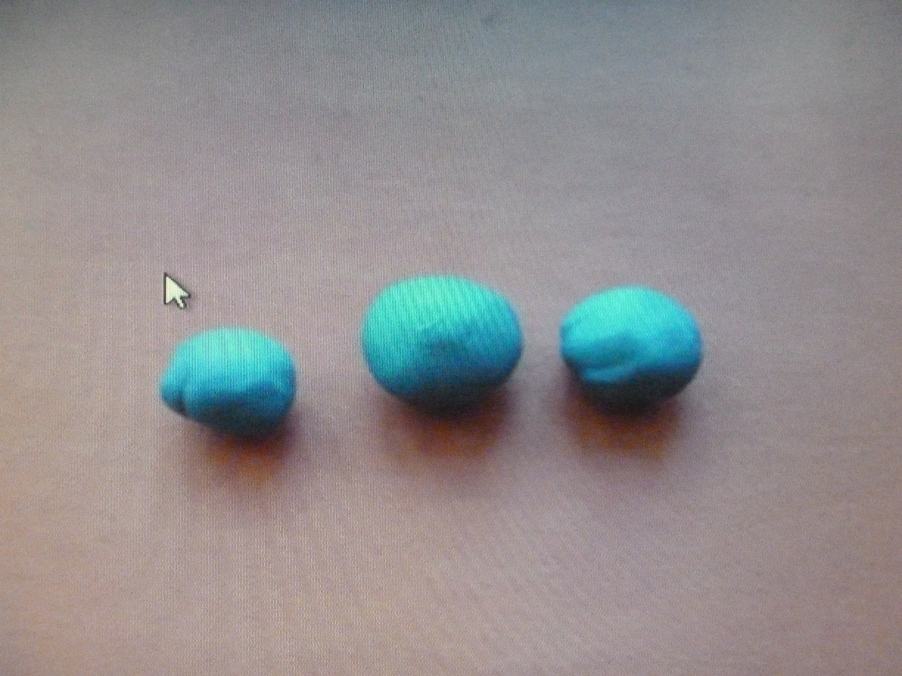
Из синего пластилина сделайте 3 одинаковых по величине шарика, предварительно отрезав кусочки стекой от основного бруска и размяв их в руках.

Slide 4
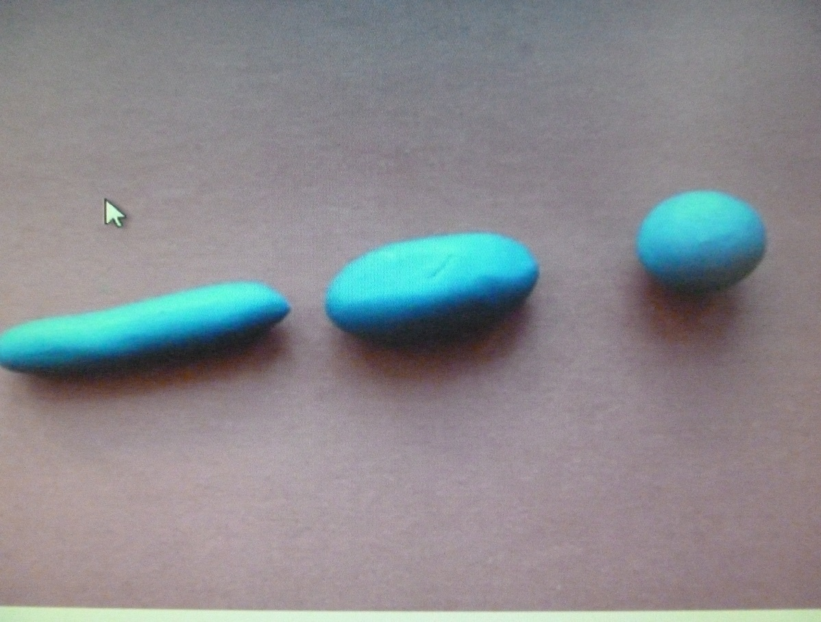
Голова насекомого будет маленькой шарообразной. Две остальные заготовки вытяните, придавливая к столу пальцем и раскатывая. Туловище должно быть овальным, но более широким, чем хвост. А хвост сделайте длинным и тонким.

Slide 5
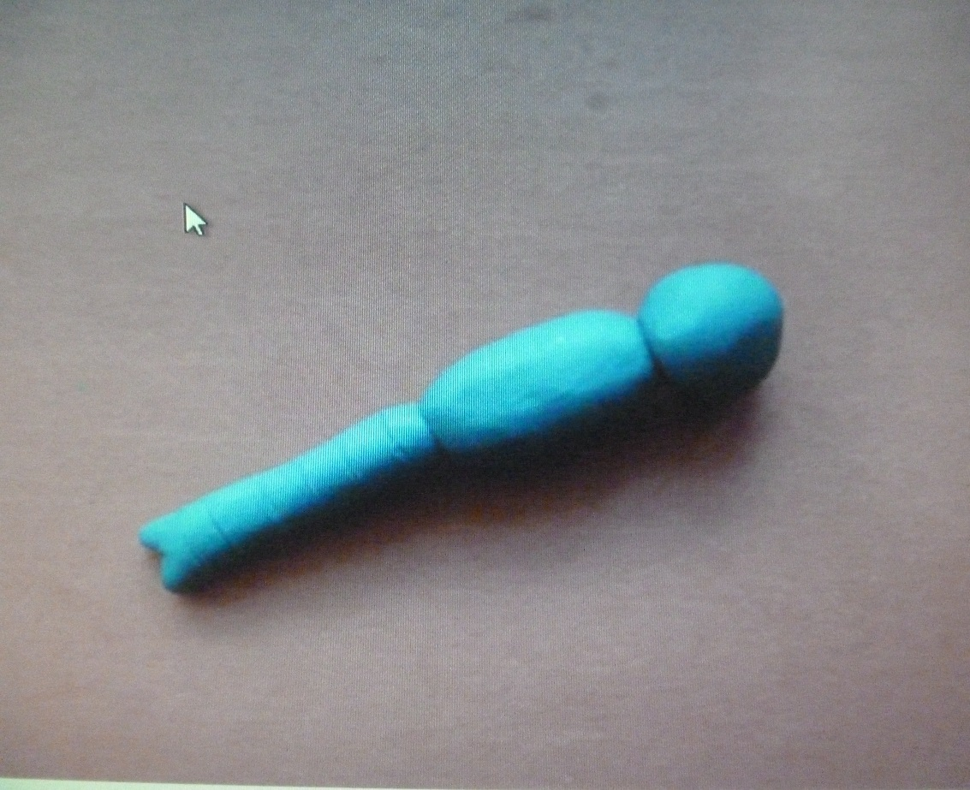
Скрепите в длину все три подготовленные детали. Голову и туловище оставьте в неизменном виде. А хвост сзади аккуратно надрежьте стекой, чтобы расщепить его. Нарисуйте поперечные кольца острием. Теперь получилась деталь, которая похожа на стрекозу, только она еще без крыльев и без глаз.

Slide 6
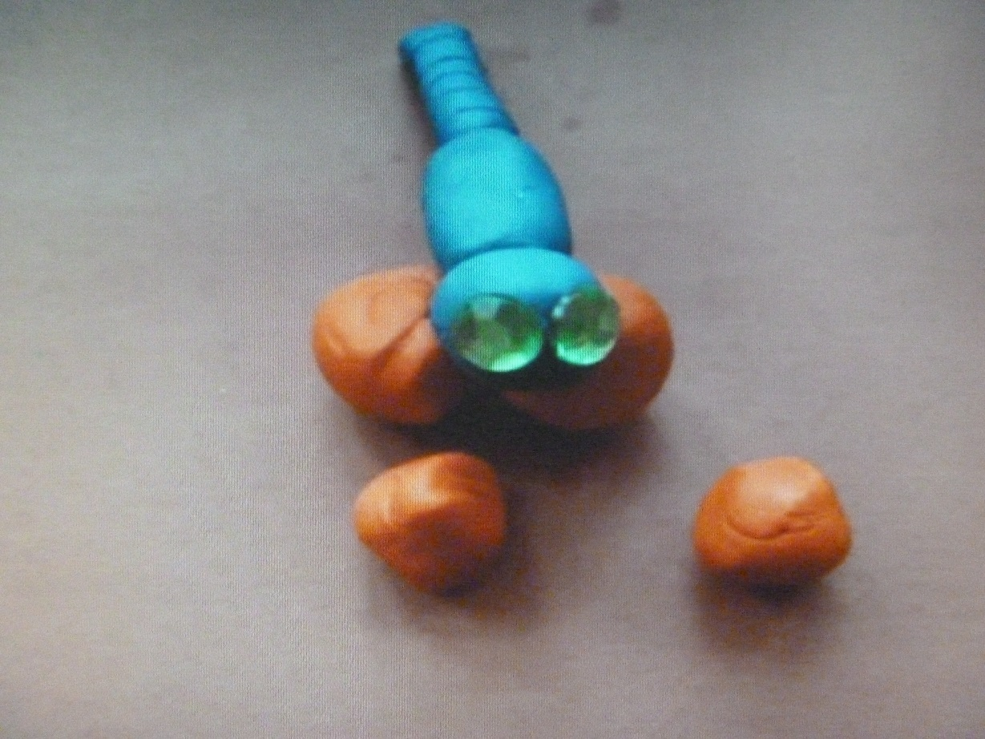
Приклейте к голове огромные глаза. Их роль сыграют две зеленые бусинки. За счет использования таких деталей поделка смотрится, как настоящая

Slide 7
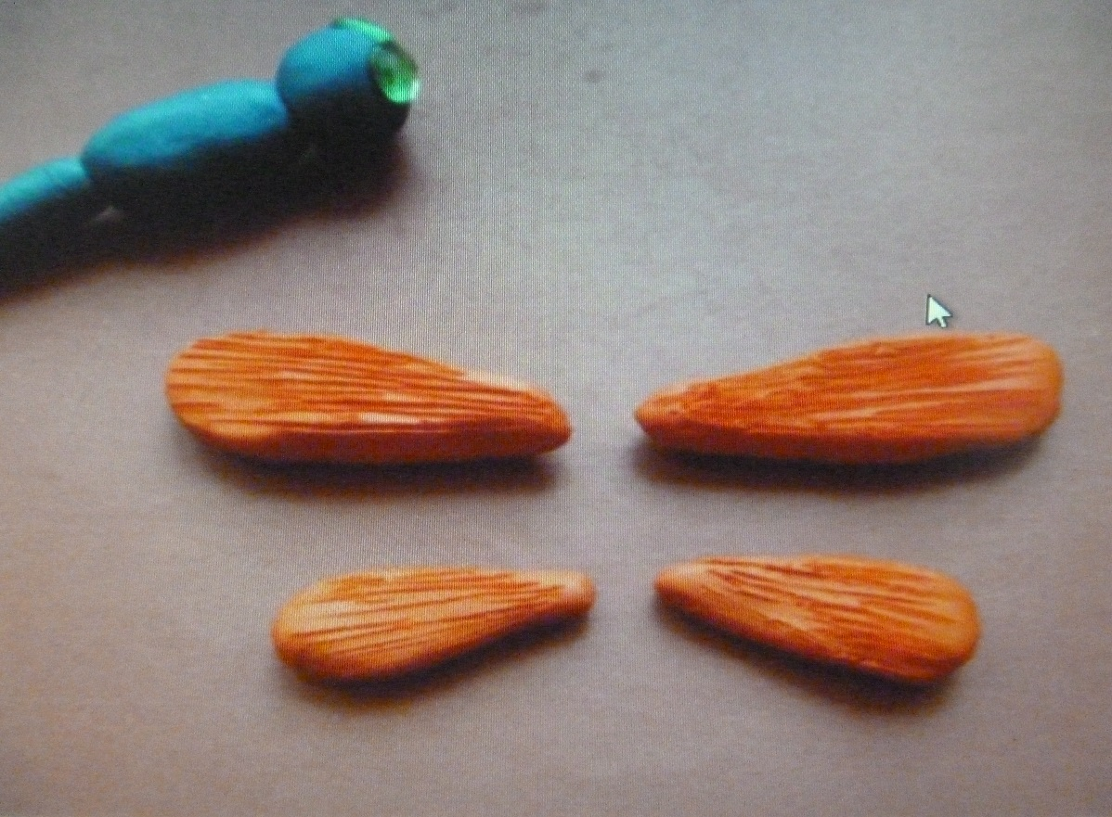
Всего крыльев у стрекозы четыре.
Подготовьте 4 мягких оранжевых кусочка. Вначале круговыми движениями рук катаем шарики. Затем делаем заготовки похожие на морковку, теперь слегка сплющиваем. Они должны быть плоскими, по форме напоминать капельки. Но не очень тонкими, иначе он будет прогибаться. Когда крылья будут готовы, сверху поцарапайте острием стеки, чтобы сделать поверхность пластилина фактурной.

Slide 8
Приклейте на завершающем этапе крылья к туловищу. Сделать это нужно, пока пластилин еще мягкий.

Slide 9
Стрекоза готова. Она не жужжит, не может летать, но лепить ее, а затем играть со своей поделкой очень увлекательно.
Успехов вам!

